Slide 1
“W”形态股价涨跌预测模型
问题描述：
“W”形态是股票K线中很常见的一种。根于经验，当股票K线出现“W”形态后价格继续上涨的可能性较高。我们试图基于深度学习技术构建一个分类模型，希望能更加准确地判断W出现以后的涨跌情况。

Slide 2
“W”形态股价涨跌预测模型
模型构建过程一般包括以下步骤：
准备训练样本
搭建学习平台
设计模型结构
训练模型参数
评估完善模型

Slide 3
1 数据准备
数据准备任务包括：
获取K线数据
寻找W形态
构建训练样本

Slide 4
1 数据准备（续一）
1）获取K线数据：
方法一：从实验室服务器获取。具体获取方法参见“数据接口.txt”
方法二：从互联网获取，许多网站提供了A股K线历史数据，可以编写简单的脚本下载。这里给出一个从网易财经（http://quotes.money.163.com/trade/lsjysj_600000.html#06f01 ）下载数据的脚本：“download_163.py”，脚本设计思路如下：

Slide 5
1 数据准备（续二）
（1）网易财经下载一份数据的URL如下： （http://quotes.money.163.com/service/chddata.html?code=0600000&start=19991110&end=20171115&fields=TCLOSE;HIGH;LOW;TOPEN;LCLOSE;CHG;PCHG;TURNOVER;VOTURNOVER;VATURNOVER;TCAP;MCAP）
观察下载数据的URL特点，发现参数code为股票代码，第一位0表示上海，1表示深圳；start、end表示起止时间；fields表示要下载的数据字段。

Slide 6
1 数据准备（续三）
（2）编写脚本生成下载所有股票数据的URLs。我们可可以把start设置成很小的值，end设置成很大的值，code遍历所有个股代码，这样就可以下载所有个股的数据了。
（3）所有个股的代码，可以通过另一个脚本“GetStockCode.py”从东方财富网上抓取，地址为：http://quote.eastmoney.com/stocklist.html
（4）脚本的使用：
用python2.7运行“数据下载脚本”文件夹下的“download_163.py”，即可下载所有个股数据并保存在“data_163”子文件夹中。

Slide 7
1 数据准备（续五）
2）寻找W形态：
目标：从不同个股的历史数据中找出W形态。
思路：用每日K线的中点表示当天K线的位置，先取一段时间的数据，找W形态的5个关键点（起点、终点、顶点、两底），然后根据一些形态规则判断这段数据是否是W。代码参考“Kshape_W.py”，具体形态定义和部分代码如下：

Slide 8
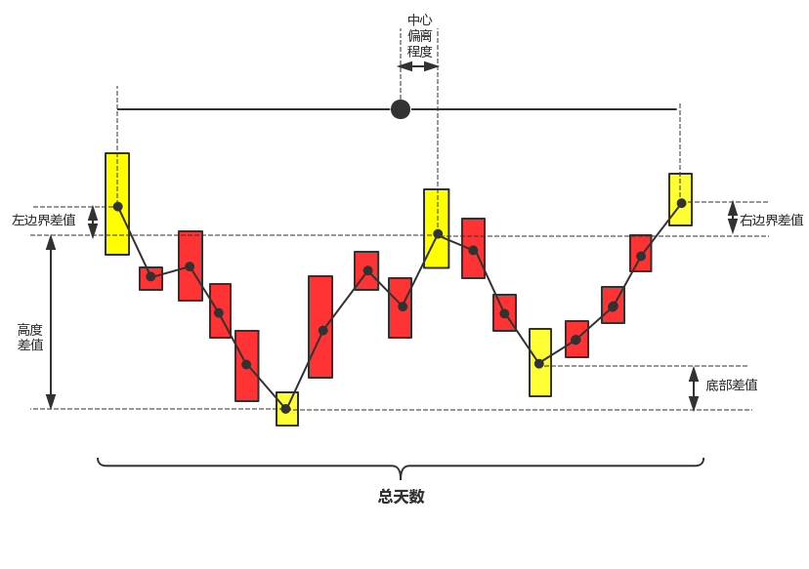
1 数据准备（续六）

Slide 9
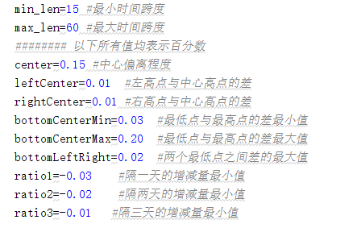
1 数据准备（续七）
定义的相关参数：

Slide 10
1 数据准备（续八）
调用接口获取所有股票代码：
调用接口获取个股历史数据：

Slide 11
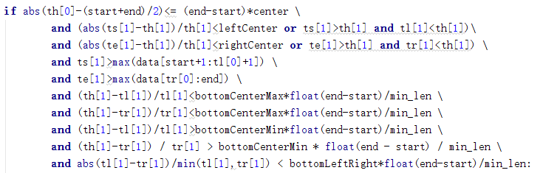
1 数据准备（续九）
判断是否满足W形：

Slide 12
1 数据准备（续十）
3）构建训练样本：
目标：把找到的W形态数据处理成模型需要的输入形式。
思路：
1. 选取W形态每天的开盘价、最高价、最低价、收盘价和成交量5个指标作为每日数据的特征。
2. 选最长的天数N作为基准，构建N*5的矩阵作为模型的输入，天数较短的样本在有效数据之后补0。
3. 根据W形态后续K天中的最高值Hk与W形态后第一天的开盘价Ks的涨跌比例区间，为训练样本打标签。例如把涨幅超过5%的作为一类，记为1，剩下的作为另一类，记为0。

Slide 13
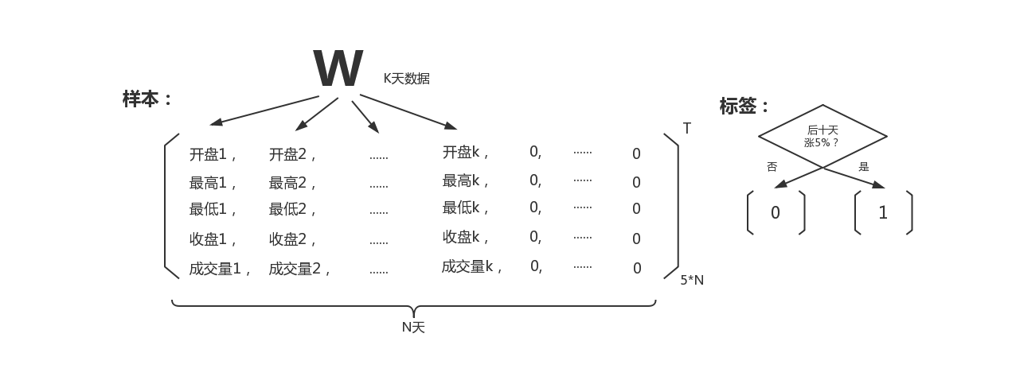
1 数据准备（续十一）
☞ 图示：

Slide 14
1 数据准备（续十二）
☞ 样本存储：为了便于训练时读取，可以把找到的样本矩阵和标签保存在两个文件“xList.txt”、“yList.txt”里。xList.txt每行保存一个样本矩阵的json编码，yList.txt每行保存对应样本标签值的json编码。脚本“Kshape_W.py”包含了找W样本和生成样本文件的过程。

Slide 15
2 平台搭建
1）平台选择：
☞ 流行的深度学习框架有：TensorFlow、Theano、Caffe、Keras等。
☞ 我们选用Keras作为构建模型的框架。他具有以下特点：
1. 比TF、TH更新，可工作在TF和TH之上；
2. 句法简单，清晰明了，易于学习；
3. 文档详细。
☞ 关于Keras的特点及使用方法可以参考官方文档（https://keras.io/）和中文文档（http://keras-cn.readthedocs.io/en/latest/）

Slide 16
2 平台搭建（续一）
2）安装配置：
☞ Keras是Python的一个库，最简单的安装方式是通过pip直接安装。
☞ 与TensorFlow一样，Keras项目托管在GitHub上（链接https://github.com/fchollet/keras）。
☞ 不熟悉GitHub的可以参考中文文档，搭建模型训练所需要的环境（ linux：http://keras-cn.readthedocs.io/en/latest/for_beginners/keras_linux/
Windows： http://keras-cn.readthedocs.io/en/latest/for_beginners/keras_windows/）。

Slide 17
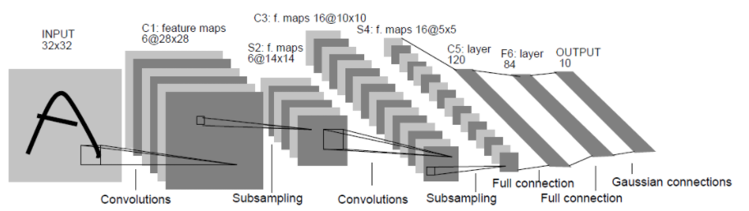
3 模型设计
1）卷积神经网络（CNN）：
☞ CNN是一种典型的深度神经网络，在模式识别、自然语言处理等领域应用广泛。
☞ 下面是一个经典的CNN结构图：

Slide 18
3 模型设计（续一）
1）卷积神经网络（CNN）：
☞ CNN以及网络结构的相关的知识可以参考：
https://www.cnblogs.com/52machinelearning/p/5821591.html
http://blog.csdn.net/yunpiao123456/article/details/52437794
不懂的地方也可以自己搜索。

Slide 19
3 模型设计（续二）
2）模型编码：
☞ 根据我们构造的数据集，Keras平台下的一种CNN实现代码可以参考“cnnW.py”
☞ CNN并不是一个具体的神经网络模型，我们只是给出了一种经典的实现方案，有兴趣的同学可以尝试不同的网络结构。
☞ 其它深度学习框架一样可以构建CNN模型，有兴趣的同学也可以尝试不同平台。

Slide 20
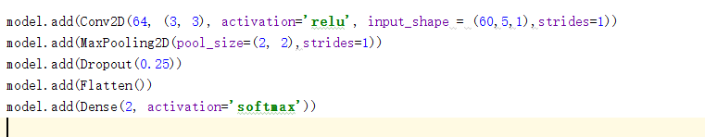
3 模型设计（续三）
3）模型解读：
第一层是卷积层，卷积核64个，大小是3*3，步长1
第二层是最大池化层，窗口大小2*2，步长1
第三层是Dropout层，丢弃的链接比率是0.25
第四层是展开层，把多维的矩阵拉伸成向量
第五层是softmax层，采用全连接，输出最终分类结果

Slide 21
4 模型训练
☞ 构建好模型之后，只要把准备好的数据“喂”给模型就可以完成训练。在训练过程中，模型会自动调整各层的参数。
☞ 以Keras为例，先读取保存在文件中的训练样本和对应标签，然后用模型对象调用fit方法，并给定训练样本、标签以及训练时的batch_size（每批数据量）、epochs（重复训练次数），就可以完成模型的训练。

Slide 22
5 模型评估
1）模型的评价：
☞ 对于分类问题来说，最直观的评价指标是准确率。我们可以观测模型在训练集和测试集上分类的准确性，判断模型的优劣。
☞ 除了准确率以外，在多分类问题中还可以考虑选用召回率（recall）、F值（f1_score）等指标对模型进行评价。

Slide 23
5 模型评估（续一）
2）模型的完善：
☞ 训练样本：模型效果不好可能是训练样本不合理，可以尝试使用不同的K线形态、不同的特征等。
☞ 网络结构：不同的网络结构适合解决不同类型的问题。可以尝试增加/减少网络的层数、节点间的连接等方式，或者采用循环神经网络（RNN）等其他网络结构。
☞ 训练参数：模型训练时的超参数，如batch_size、学习率、卷积核数量、梯度下降方法等也会影响最终结果，需要手动调整。

Slide 24
6 模型应用
如果得到了一个准确率较高的分类模型，我们可以把模型应用在量化交易中。
1）模型的存储于读取：
☞ 以Keras为例，可以用模型对象调用save(filepath)方法，把训练好的模型保存到指定文件中去。
☞ 使用模型时，用keras.models.load_model(filepath)方法从文件中读取模型。

Slide 25
6 模型应用（续一）
2）模型的使用：
☞ 每个交易日收盘后，利用构建训练样本时的寻找W形态方法，找出当前时间点的所有W形态个股。
☞ 把W形态数据处理成N*5的矩阵，输入训练好的模型进行预测。
☞ 如果模型预测结果是上涨可能性高，那么在下个交易日的开盘买入该股票，等待上涨后卖出。如果在指定时间内没有上涨，及时卖出止损。

Slide 26
相关阅读
http://blog.csdn.net/csmqq/article/details/51436457
http://blog.csdn.net/xjcvip007/article/details/52801216
http://www.yinhang123.net/kejishenghuo/1098945.html
http://blog.csdn.net/mylove0414/article/details/55805974

